Slide 1
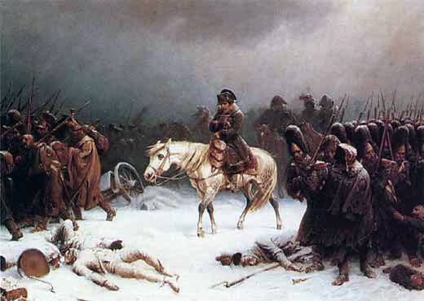
一图胜千言
俄国1812卫国战争
Notes:
想要了解俄国伟大1812卫国战争，可以去读《战争与和平》或者听老柴的《1812序曲》。但如果想精确地了解战争进程，最有效率的方法还是打开wiki，输入”1812卫国战争”，

Slide 2
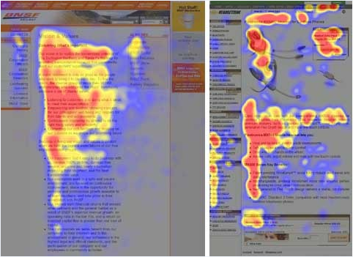
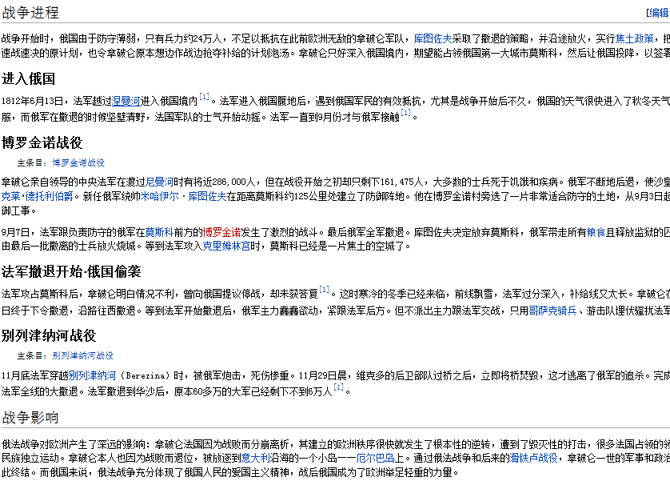
一图胜千言
俄国1812卫国战争
Notes:
然后打开的页面大概长这个样子。
看上去并不像小说或者音乐那样激动人心，但这是我们学生赖以生存的wiki页面，内容详细又可靠，缺点是它文字组成的
——这当然是缺点，因为我们读网页从来就不是一个字一个字读下去的所以很有可能会漏掉某些信息。
——不信？
在浏览网页的时候，通过监视瞳孔聚焦，可以发现人的视觉流程有一些特征，有一些地方会被集中关注，从这两张图可以看出，图形和孤立的文本会容易被注意到。还有比如当一行字过于长的时候，人眼会跳跃着寻找有用的信息，反之，这也说明你在读网页的时候会漏过另一些信息（右图）
——这就是为什么几乎所有的paper都是分栏排版，保证每行只有10个单词，因为paper的作者们总是认为他的文章每一个字都是重要的，希望读者持续地集中精力一个字一个字读，而不是跳跃着寻找信息。
毕业论文 不分栏，国际会议和期刊 双栏，nature & science 三栏
但这个不是今天的重点，这里想说明的是人的注意力需要被引导。
回到刚才的页面，大家快速看一下，然后我们来看这些文字里的内容是如何在可视化中展现额。

Slide 3
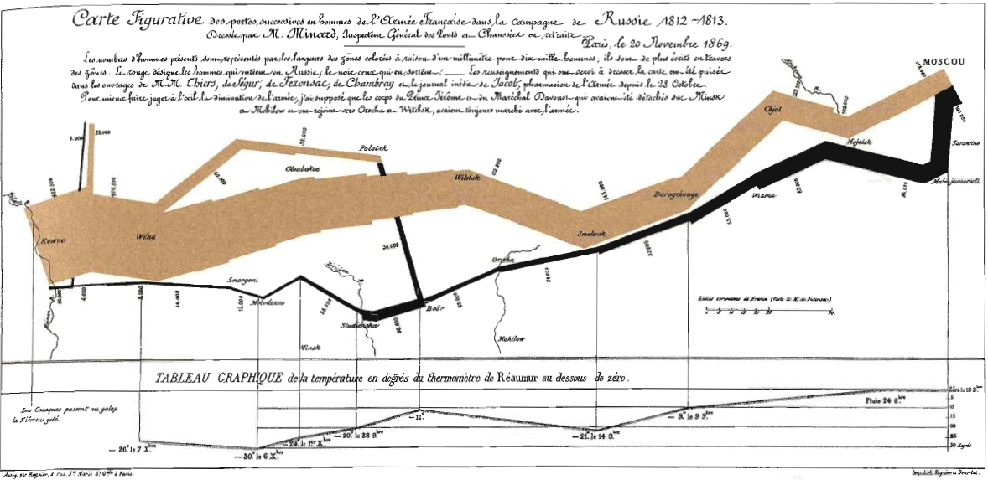
一图胜千言
俄国1812卫国战争
C.J. Minard, 1869
Notes:
这是可视化学科的经典案例。
乍一眼看过去，有谁猜一下这图代表什么意思？
这张图包含的信息有：
军队的规模，也就是宽度，辅佐以具体数字作为标签，可以看出法军在不断地减少
军队行进路线和方向，以及重要战役的地点和时间点
军队和各个支部的分裂和合并，可以根据这图猜一下他们原本分离出去的战略目的。
行进过程中经过的重要地貌，可以看出在Berezina河这个地方对法军来说是个灾难，刚才的wiki页面上也提到了，不过在最下方。
以及当时的温度和天气，温度一直被史学界认为是拿破仑失败的主要原因，所以作为一个重要的信息被单独列在下方。
这比起原本读wiki页面上文字寻找信息要有趣的多。你可以
更快的找到你觉得有意思的信息
对整体有更好的把握，比如可以看出法军规模真正剧减的是在行军途中而不是某次战役。
多重信息同时看，发现其中的关联
激发联想
这就叫 一图胜千言

Slide 4
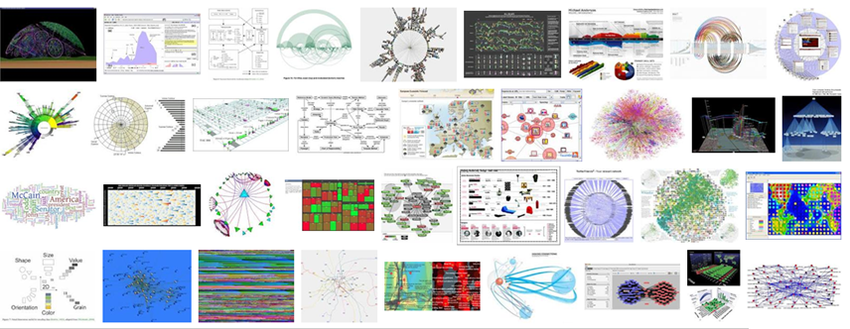
信息可视化
Notes:
今天说信息可视化，不过在此之前先说两点：第一我算不上行业专家，第二这个领域也没有一本足够权威的教科书，所以我一不敢做什么总结性的发言，二也没有书本可以照本宣科，所以今天的内容大部分都是例子和分析，加一些自己的小见识。如果能引起大家对可视化的兴趣和讨论，甚至在今后的工作和学校中能偶尔应用一下可视化的思路，那我的目的也就达到了。
这里配的图片是在google中搜索data visualization后跳出的第一页，你一定也经常在一些门户网站上看到过类似的图，作为正文的补充的美化。有时你会看到一张有意思的图片，研究一下，但我知道大多数情况下你会觉得这图太复杂于是跳过去。但我希望今天之后，如果你再看到这些图片，会花点心思去研究一下，因为就和前面那个例子一样，如果看懂了，这些图片会是一个非常好的工具。

Slide 5
信息可视化
意义
当我们在看数据的时候我们看到了什么？
问题
解决
如何分析和解决问题？
最后能达到什么效果？
如何评价结果？
数据会带有什么信息？
如何让人注意到这些信息？
数据在哪里？
Notes:
信息可视化。顾名思义，就是要让一些原本看不到的信息被人看到，大部分情况下会通过一张图表
当我们在看数据的时候我们看到了什么？想想刚才的卫国战争，我们看着文字和看着图形的感觉会大不一样，虽然他们来自于同一个数据， 展示信息的意义我想不用多说了，后面我们还会接触更多稀奇古怪的数据，有些用甚至不能用文字表达
前面两个问题有很多其他领域都在研究，最正统门派的应该是统计学和数据挖掘。
而可视化则偏向于关注的最后一个问题，然后思路也会不同，所以得到的结果就会和其它方法大不相同，
这两点是今天的重点。我会通过大量案例来描述这个过程。

Slide 6
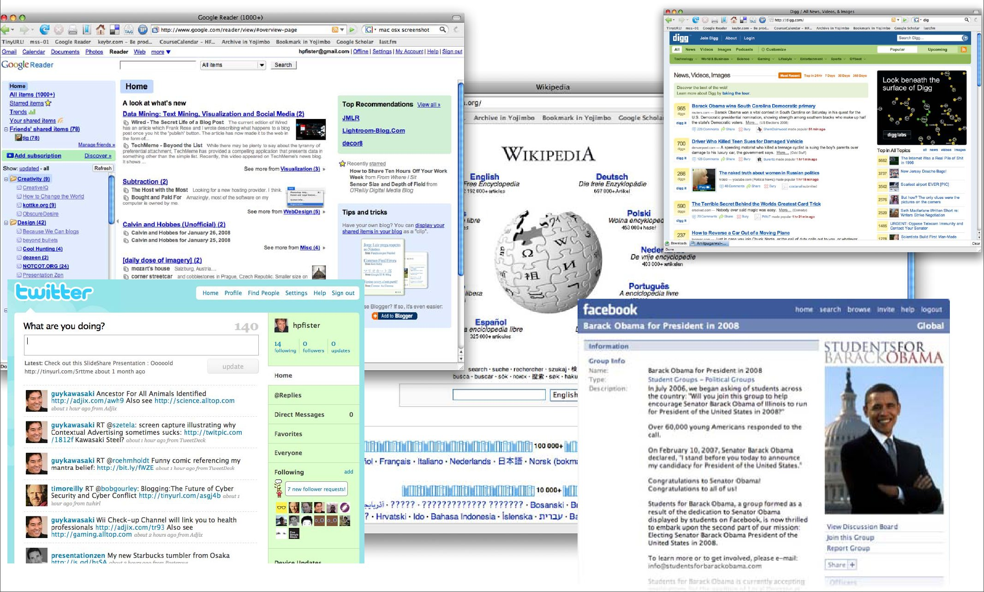
信息时代
Notes:
现在的人一提起信息就会激动，觉得它无所不能，是我们这个时代的标志。但一般我们提起信息时代，大多数时候指的是这些互联网先锋网站。Facebook，tweeter，wikipedia，Google……还有一些概念，比如信息爆炸，咨询快餐，过度交流，虚拟生活，等等等等。
对于这些网站对现代社会的意义，我想这里引用一下硅谷传奇Sean Park的意见：当这些不可思议的知识和学习工具能被全世界唾手可得之际，正规教育变得越来越不重要了。不久的将来，我们将看到一群新型企业家的兴起：他们的大部分知识都是通过自我探索得来的。
不管这么说是否符合道义，他至少说明了互联网上除了盗版电影和轻小说外，还存着大量有用的知识和信息，而活在在海量数据中，搜索和分析的能力几乎和记住知识的能力同样重要

Slide 7
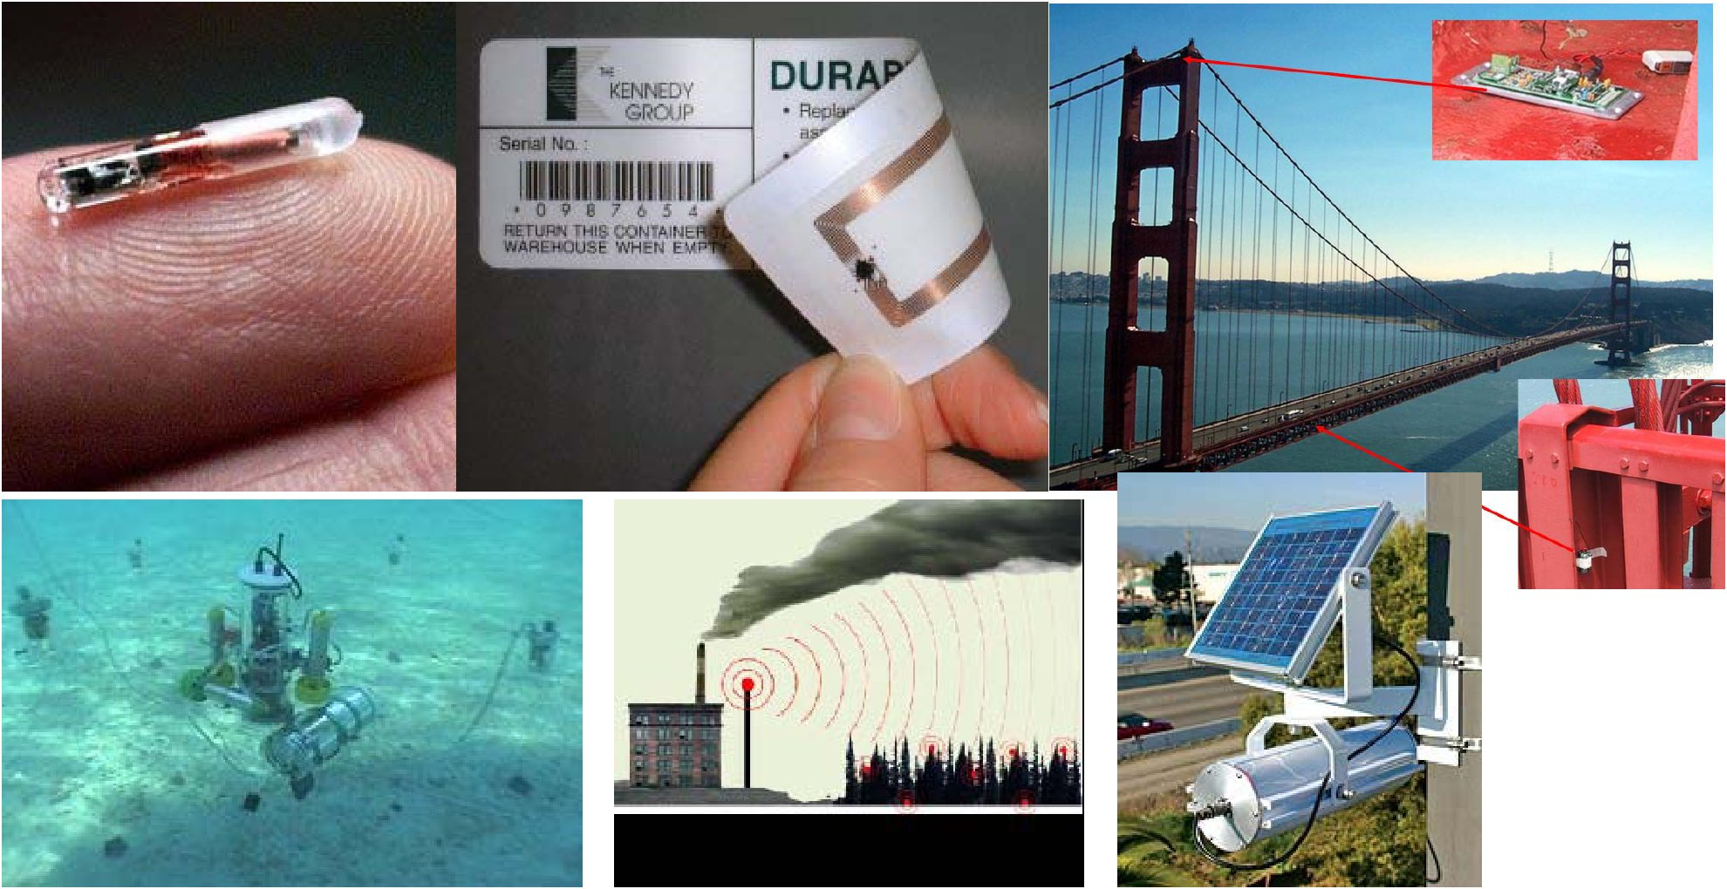
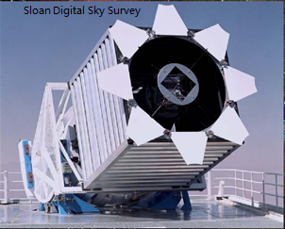
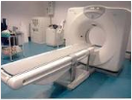
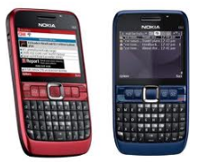
信息时代Ⅱ：Under the Darkness
Notes:
而更多更庞大的信息是我们平时是看不到的
比如说各种传感器，摄像头，这些小东西监控着整个世界。医疗仪器数据比如CT和B超，甚至一些人类从来就没有处理过的数据比如手机通话，动画里经常用的运动捕捉等等。
来自于传感器的数据会有很多问题，比如噪音和故障引来的错误，比如长时间记录积累的庞大体积，比如新型数据几乎没有广泛认同的展示方法。
但最大的问题，我觉得，是这些数据都和某个行业联系太紧了，在分析数据之前需要咱花大量时间去了解对方。
但教我机组的老师有句话，叫“计算机如果不和其他领域结合，那就没有前途”。了解其他行业其实是计算机学科的正路。

Slide 8
信息时代
海量数据，白菜价格
新型数据，新型挑战
信息就是力量，网络就是金矿
……但是金子在哪里？
Notes:
总结一下
说完信息时代这个大概念，再来看看可视化在这里面其什么作用
最直接的方法就是行动，我们现在开始可视化一些数据，

Slide 9
数据一般长这个样子
1 2 3 4
10.0, 8.04 10.0,9.14 10.0, 7.46 8.0, 6.58
8.0, 6.95 8.0,8.14 8.0, 6.77 8.0, 5.76
13.0, 7.58 13.0,8.74 13.0,12.74 8.0, 7.71
9.0, 8.81 9.0,8.77 9.0, 7.11 8.0, 8.84
11.0, 8.33 11.0,9.26 11.0, 7.81 8.0, 8.47
14.0, 9.96 14.0,8.10 14.0, 8.84 8.0, 7.04
6.0, 7.24 6.0,6.13 6.0, 6.08 8.0, 5.25
4.0, 4.26 4.0,3.10 4.0, 5.39 19.0,12.50
12.0,10.84 12.0,9.13 12.0, 8.15 8.0, 5.56
7.0, 4.82 7.0,7.26 7.0, 6.42 8.0, 7.91
5.0, 5.68 5.0,4.74 5.0, 5.73 8.0, 6.89
Notes:
一个数据文件拿过来，打开一看，一般是长这个样子。
谁来试试从里面找点规律出来？

Slide 10
简单处理一下
Notes:
放到excel里面，画个散点图，加上趋势线，哇哈，规律出现了。
这就是信息可视化的祖宗了
太土了？别急。

Slide 11
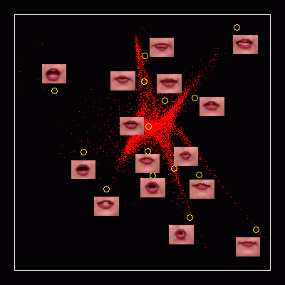
更有学术气息的处理方法
Embedding
Cluster
Spectrum Analysis
Training
Decomposition
……
http://www.cs.nyu.edu/~roweis/lle/lips.html
Notes:
任何科研都有数学大神罩着……
这些方法在可视化里经常提到。
右图展示的是一种embedding的算法，local liner embedding。注意看它结果里四散开近似于五角星的形状，即使是十分微妙的嘴唇动作都可以区分开了。如果想要建立一个表情数据库，每个表情的位置就可以作为检索的依据，类似的表情可以很快圈出来。

Slide 12
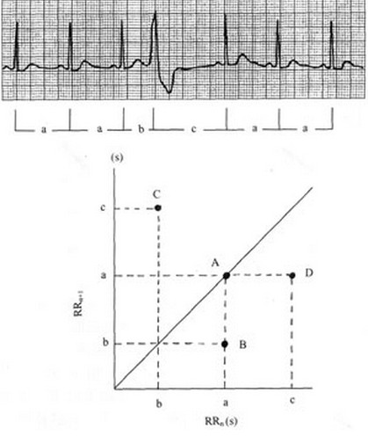
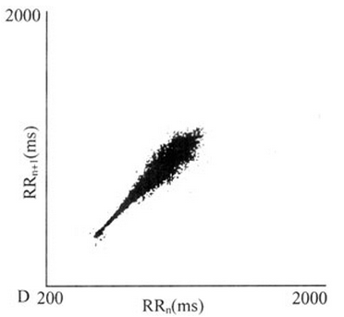
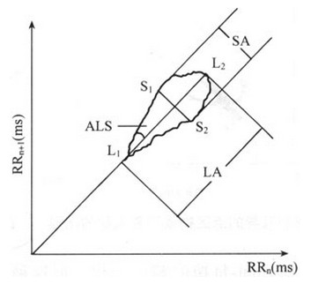
简单的布局变化
Notes:
有两句话我前任老板一直说：
1、能work的方法就是好方法，
2、能work的方法都是最简单的方法。
数学固然华丽，但个人觉得简单到让人无语却有着巨大力量的方法才是真正的牛逼。
心电图，劳伦斯散点图与1982年发明，艳惊四座，导致接下来近十年的心电图大量文章在研究这个纺锤体的斜率啊中轴线之类的问题

Slide 13
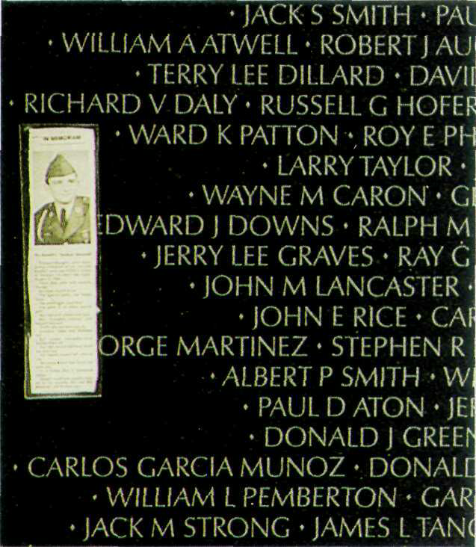
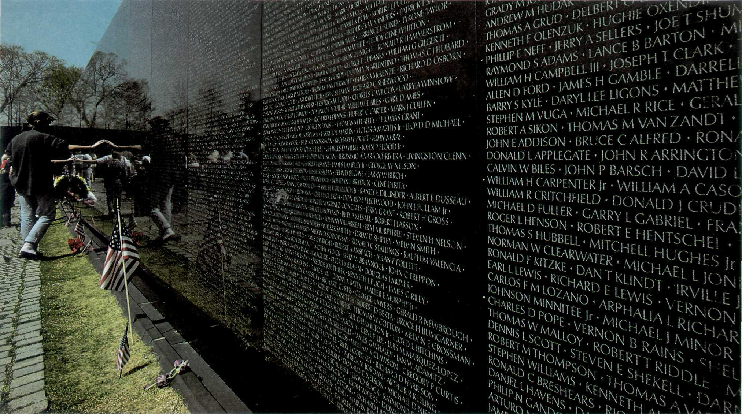
更加简单的排列变化
Notes:
一个更加简单的例子，连图形都没有了。
这是华盛顿的越战纪念牌，很简单的写满阵亡将士的长长的黑墙，值得注意的是名字并不是按照通常的字母排列，而是死亡时间。于是在同一天的战斗中阵亡的人被写在了一起，他们可能生前是战友，然后一起战死。同样许多名字列在一起说明了当天战斗之惨烈。整个纪念牌建在斜坡上，越往里走，死亡名单就越长，说明死亡的发生越密集。这种方法提示了游客越战的总体进程。
这样安排的缺点是游客想寻找某个只知道名字的人会非常困难，但这个问题只要在边上放一本按字母排序的名单查找册就解决了。
这个例子说明了单纯的列表也能表达很多东西。关键是，清楚最需要表达的是什么。

Slide 14
江湖上又有另一种门派
数据：
“2011年美国国债为150亿美元。”
Notes:
光是数据看起来太平淡了，我们需要描述一下。
先想想看如果用文字来描述，我们会用什么修辞手法。

Slide 15
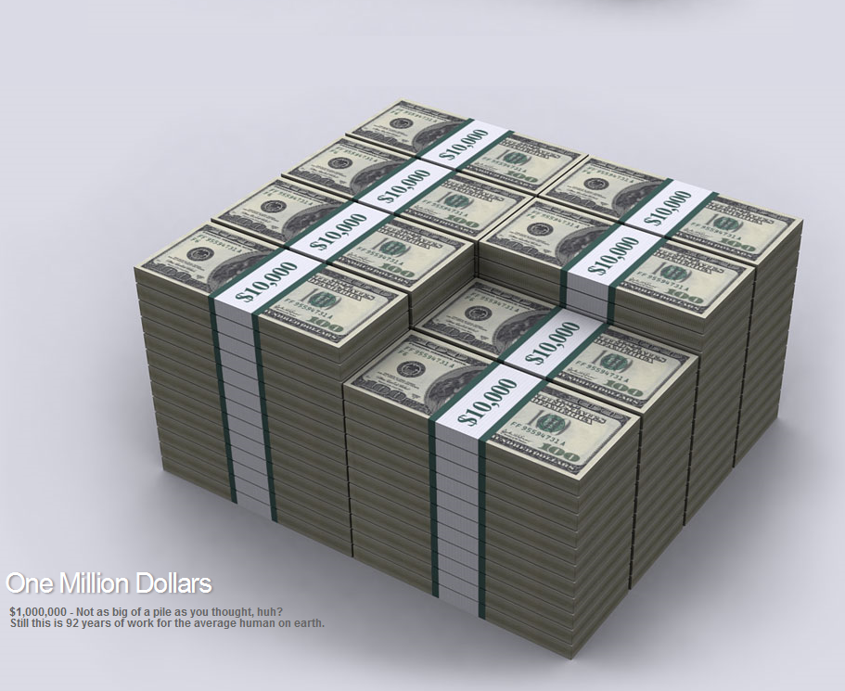

Slide 16
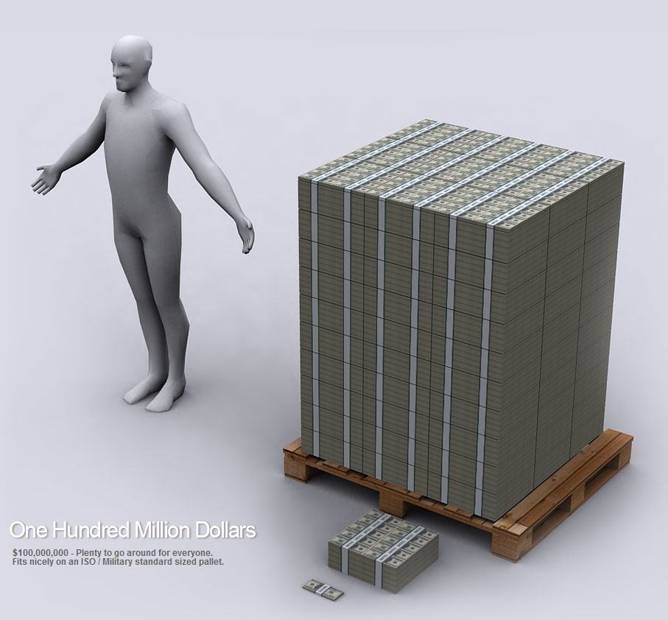

Slide 17
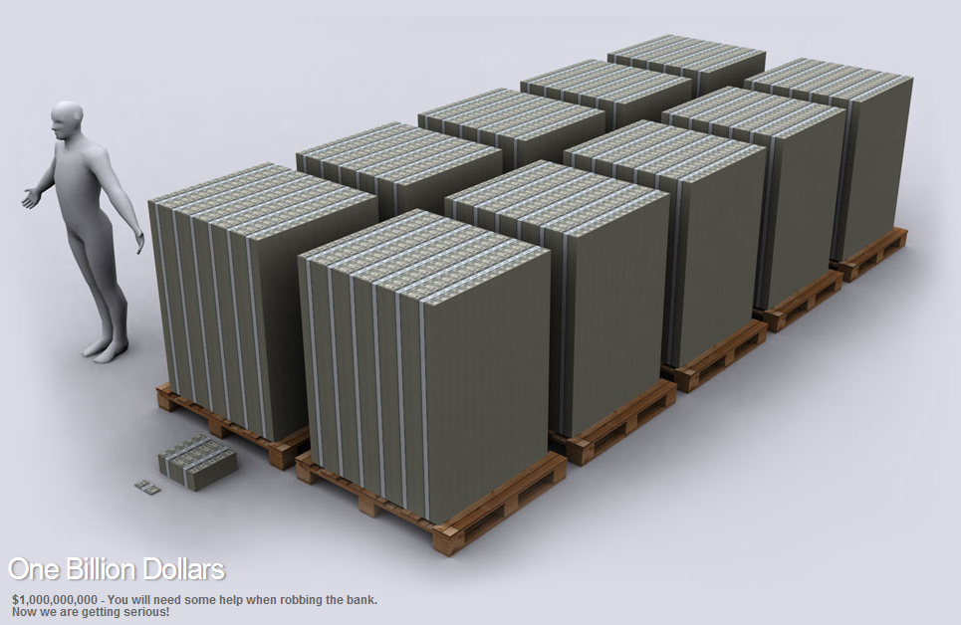
Notes:
文字：接下来我们要开始严肃了

Slide 18
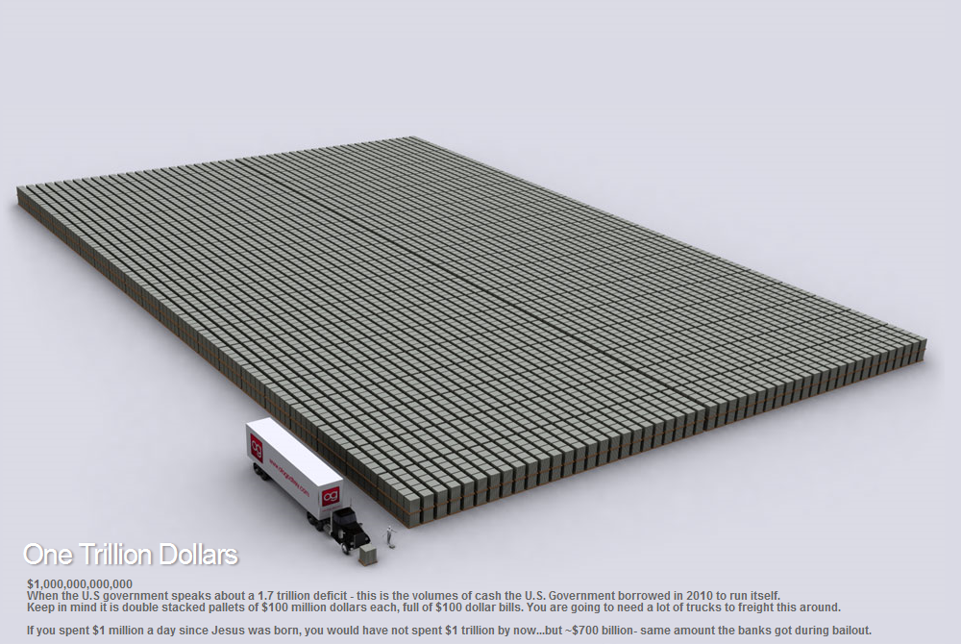
Notes:
文字：如果你从基督降生那天开始，每天花100万元，你也没有花到100亿元。是70亿元，也就大概相当于政府提供给银行的紧急救济金。

Slide 19
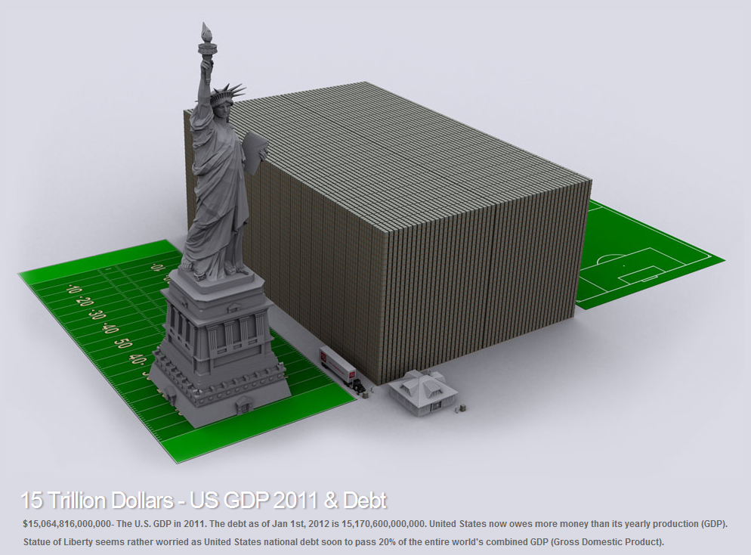
Notes:
文字：自由女神看起来如此忧虑，因为美国的当年的国债快要超过全球GDP的20%了

Slide 20
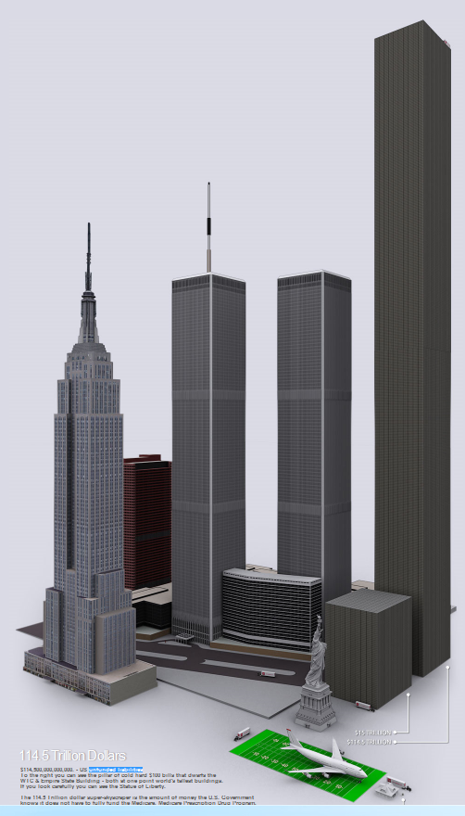
Notes:
$114,500,000,000,000 美国的无资金准备负债

Slide 21
信息图
趣味
创意
交流
Notes:
其实，更恰当的解释是 修辞，不过这里使用的是更加直接的图片而不是文字。

Slide 22
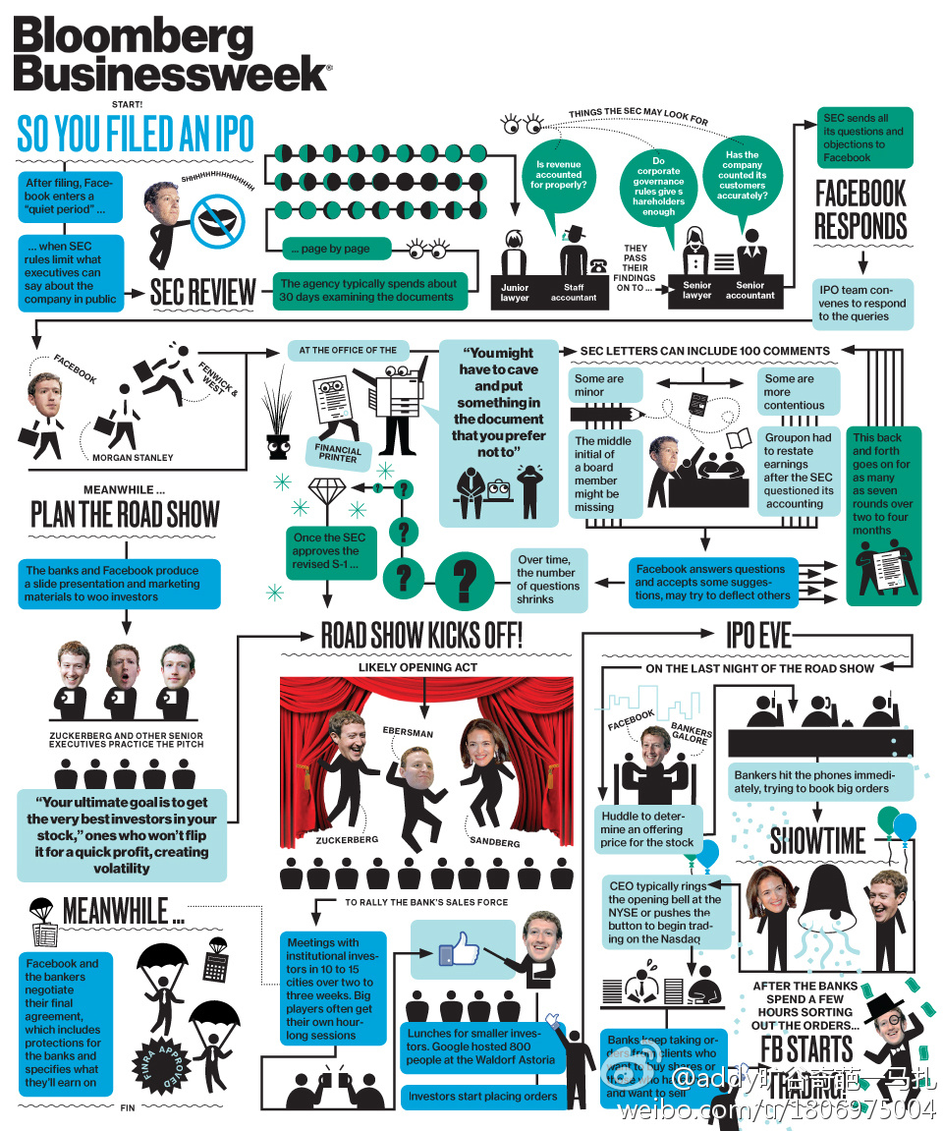
Notes:
再举一个信息图的例子 这个是businessweek介绍facebook IPO的专题。整整一页一张图，看上去是不是比一篇时间列表或者学术论文要有趣多了。

Slide 23
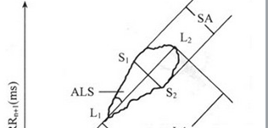
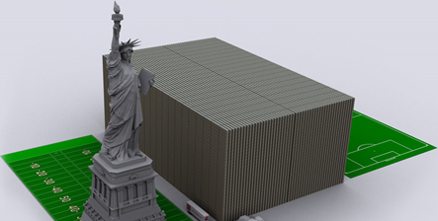
可视化的任务
用最少的精力
1、发现特征
心率散点图
2、认知，交流
美国国债
但有两点必须先明确：
第一，它所展示的特征不是无中生有的。
第二，它所展示的特征是有意义的。
Notes:
说白了，可视化是给不懂行理解力又低下的人看的。
超市里的东西打折
在实际中，基本上能做到这两点的并不多。所以可视化往往也会成为误导的陷阱或者漂亮的垃圾，就像国家统计局做的那样。

Slide 24
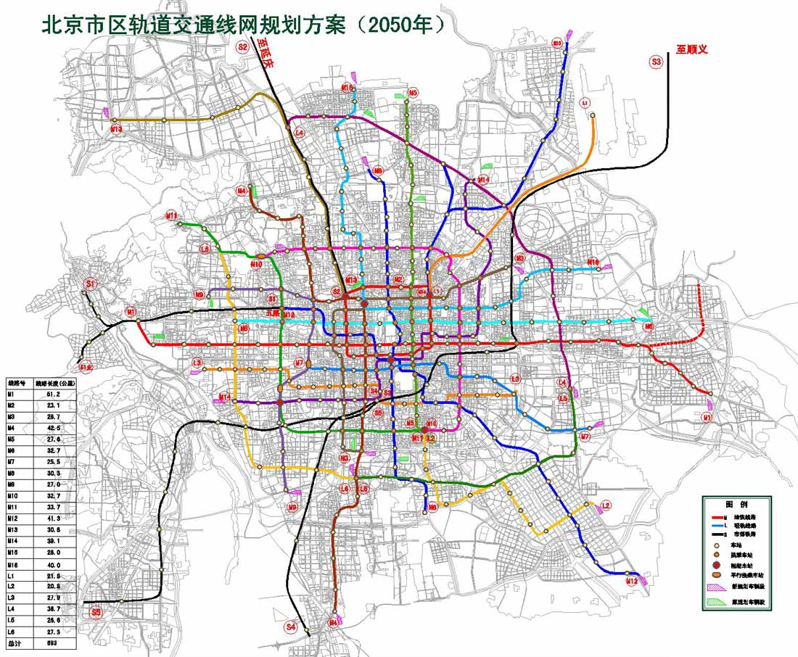
你身边的信息图
Notes:
问题：和平时地铁里看到的地铁图有什么不一样呢？
地铁图需要表达的信息是什么？
这里多了什么？又少了什么？

Slide 25
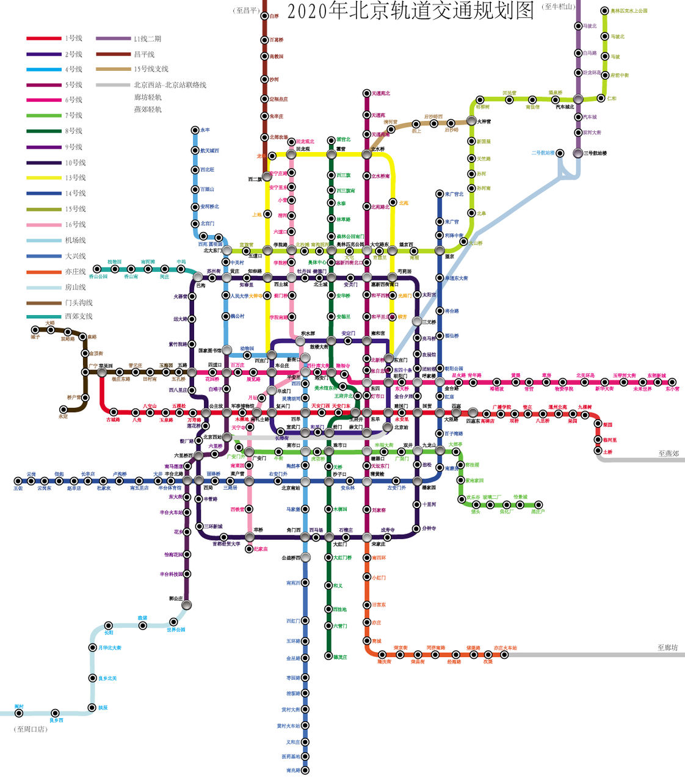
Notes:
准确的地理信息被抹去，更加平整干净
站点名称和换乘信息被加强
设计原则：去掉一切没有用的墨水
你可能又会觉得可视化是设计院的事，和计算机有什么关系？下面我开始介绍计算机的角色

Slide 26
科学可视化VS信息可视化
Notes:
按照ACM关键词的分类，可视化门下有两大山头
Scientific visualization 和 information visualization，后者最近重新注册改名叫data visualization

Slide 27
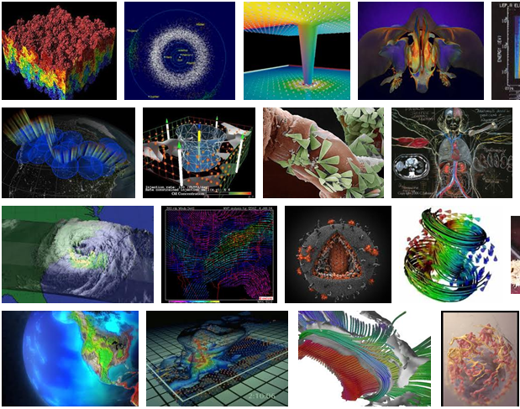
科学可视化VS信息可视化
Notes:
可视化之前的确被认为属于艺术领域，它能被工程界认可，还要感谢越来越精密又便宜的传感器网络。
配图是google搜索科学可视化得到的第一页结果
有天体运行，气象，人体，器官。。。感觉很高档的题目，还有能被一下子注意到的是他完全不加设计的色彩方案
因为没有明确边界，后面举两个例子来说明它到底是什么？

Slide 28
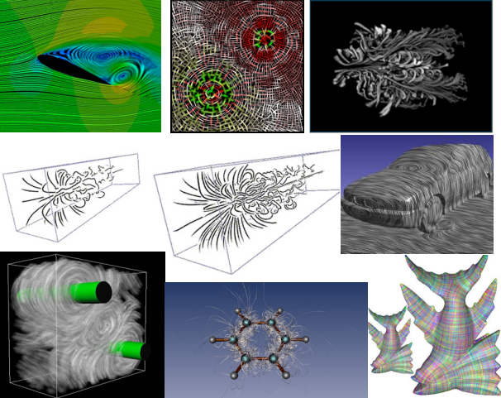
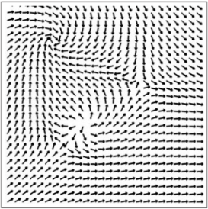
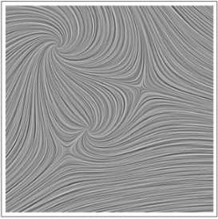
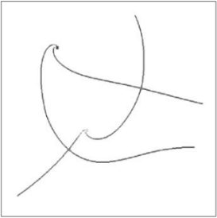
科学可视化：向量场
Notes:
最早的应用场景是向量场的绘制。
向量场的绘制模仿的都是绘画中水流的样子，每个点上穿过的曲线的切线就是向量的方向
本着去除一切多余墨水的原则，结果可以继续简化，这是近期向量场的主要流派。
不过这个太丑了，我们来看一些关于向量场的漂亮图片，从这里可以看出向量场的一些应用……

Slide 29
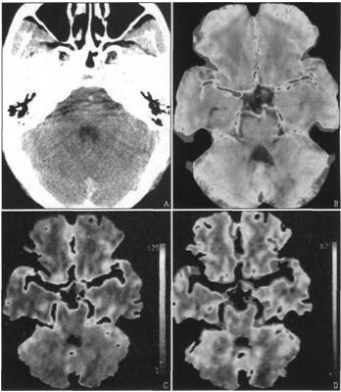
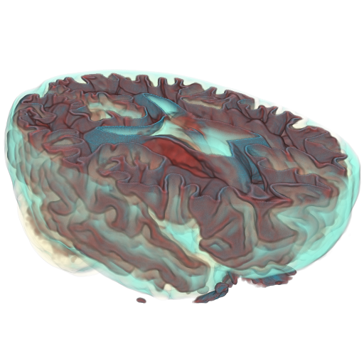
科学可视化：体绘制
Notes:
避免遮挡
清晰的结构和互相之间的位置关系——次数函数
——但就实际情况而言，大部分的精力都花在提高绘制效率上了。
希望以上对两个题目的介绍能给科学可视化一个基本的轮廓。
新型的科研仪器能够记录新型的数据，科学可视化就是为些数据定制对应的表达方法
面对的数据都是为科学研究服务，表达的准确性是最高目标和评价的唯一依据。
科学可视化数据体积庞大，充满噪音，信号处理的知识必不可少。同时计算和绘制上的要求也与传统图形学无异，是一门扎实的跨领域学科。

Slide 30
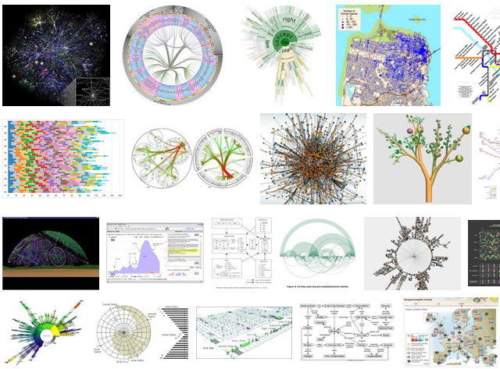
科学可视化VS信息可视化
Notes:
而相反的信息可视化是一门新兴学科，同样的给出google搜索信息可视化得到的第一页结果，这里的图片看过去就平易近人的多。鲜艳的颜色，优美的设计——还有一个共同点是你光看图完全不知道这到底是什么。
第一次听说人说可视化的结果太玄乎让人看不懂时我很惊讶，因为这和可视化促进交流的目的是违背的。但后来我想也许是这样，人们平时看的图表都是已经熟悉的——比如饼图，柱状图——所以并不习惯看图前先花点时间学习。

Slide 31
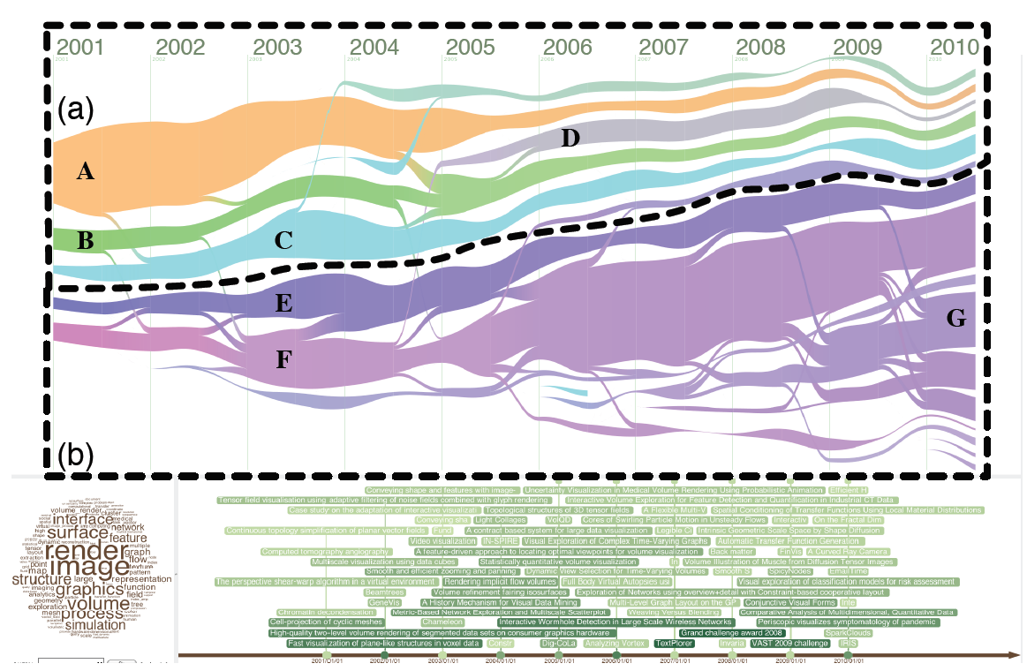
“春秋混战”
Notes:
所以我们现在就来学习一种新的图表，同时通过这个图表了解一下信息可视化的发展。
这个是去年visweek上港科大屈华民老师组做的Textflow。Visweek是可视化领域的顶尖会议，每年10月在美国召开。2001年开将科学可视化和信息可视化分开，针对信息可视化的会议就是InfoVis。
而InfoVis发表的论文，可以认为是了解这个领域最好的数据。
当然所谓了解论文，通过关键词分析（topic detector）的方法就够了。然后paper以关键词聚类，不同类有不同的颜色。这个图的创新点在于展示了一对相关的主题的，比如B是刚才说到的flow/vector。不同聚类之间的细流说明某一个关键词和另外一个类里的关键词有了关系，比如说出现在同一篇paper里。
然后我们开始看图，a区域投给vis的paper，b区域是投给InfoVis的paper。一开始的时候科学可视化的paper远远多于信息可视化，而且以绘制为主。慢慢文章数少下去，而且不同领域之间的互动越来越少。
而b区域展示的投给infoVis的paper，从一开始的两个领域，发展到2010年10个领域，互相之间的交流非常密集，总体文章数越来越多。可以看出G领域在2009到2010年飞速增长，淡紫色说明E：structure/layout 和F：exploration/analytics两个领域他都有涉及。这个领域是文本分析，也就是这篇文章所属的题目。
ABCDEFG各个标注了一对互动的主题
A: geometry/rendering
B: flow/vector
C: volume/rendering
D: tensor/fiber
E: structure/layout
F: exploration/analytics
G: document/temporal

Slide 32
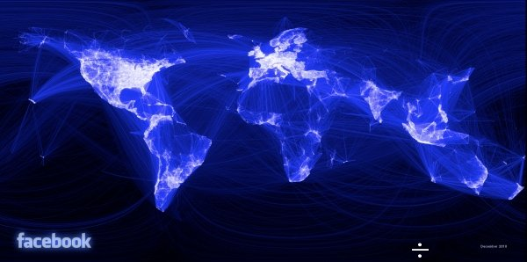
信息可视化 in 社交网络
Notes:
所以这也说明了我一开始说的信息可视化没有脉络很难介绍并不是我偷懒
上次组会发现很多人平时碰到的数据都是社交网络的，所以就先谈谈社交网络吧。
说到社交网络，最先祭出Facebook。这是Facebook发布的朋友网络图。
这是图数据最直接的表达方法，不过依旧能看出一些东西，比如同个国家的好友数要比隔海相望的朋友多得多，比如南美和非洲国家使用facebook的数量并不少，比如左上角那一片空白。

Slide 33
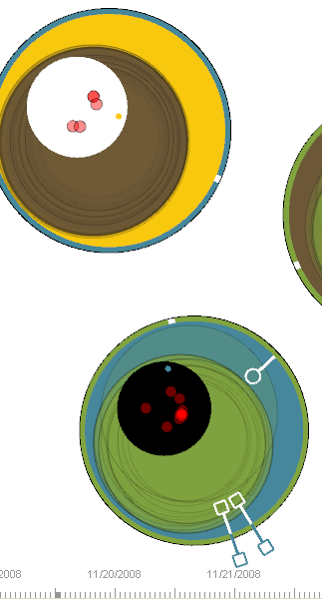
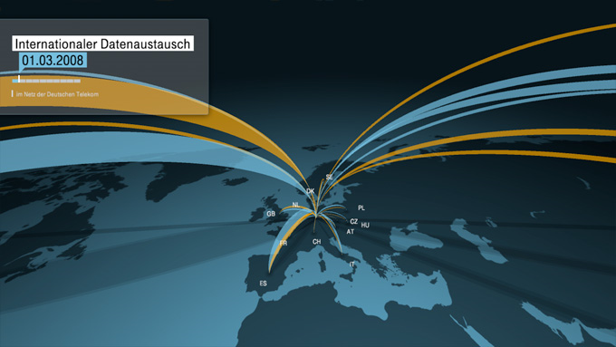
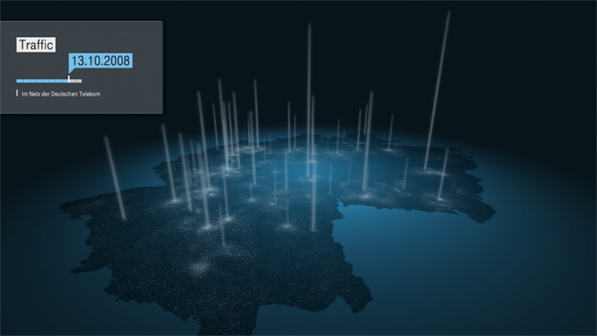
设计
Notes:
对于少量的数据，正是设计师施展功夫的场所。
左图上是德国一家公司打国际长途的实时变化，可以看出该公司和欧洲各国，以及美洲和亚洲的联系，注意连接的位置是各个国家的首都而不是联系的具体地方，因为具体位置在这个应用场景下是不重要的。
下图是在德国内部的联系频率。这里就不采用线连接了。而且打入打出的信息也被省略，突出的是每个地方关联重要性。
右图展示的是手机数据，通过不同的图标展示不同的功能的使用

Slide 34
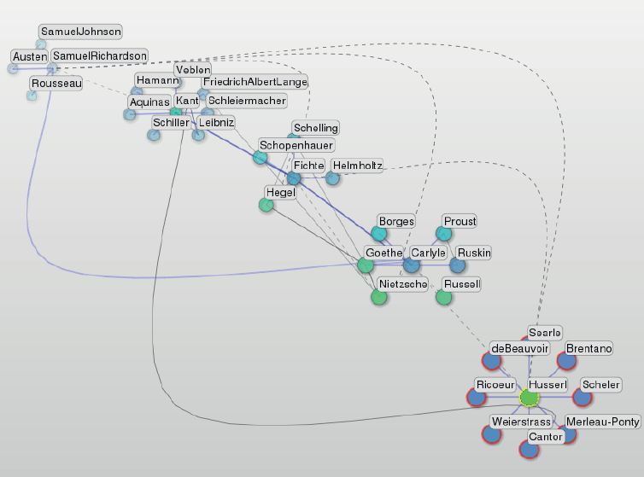
信息可视化 in action
Visual Recommendations for Network Navigation, EuroVis 2011
Notes:
下面来看一下如何写一篇标准信息可视化的paper，例子是UCD Kuan-liu Ma去年的文章
这是一个已经无处不在的推荐系统。
Amazon的商品推荐
Google的PageRank
但都是直接给出推荐结果，但可以想象这个过程如果有人参与交互，效果会更好。

Slide 35
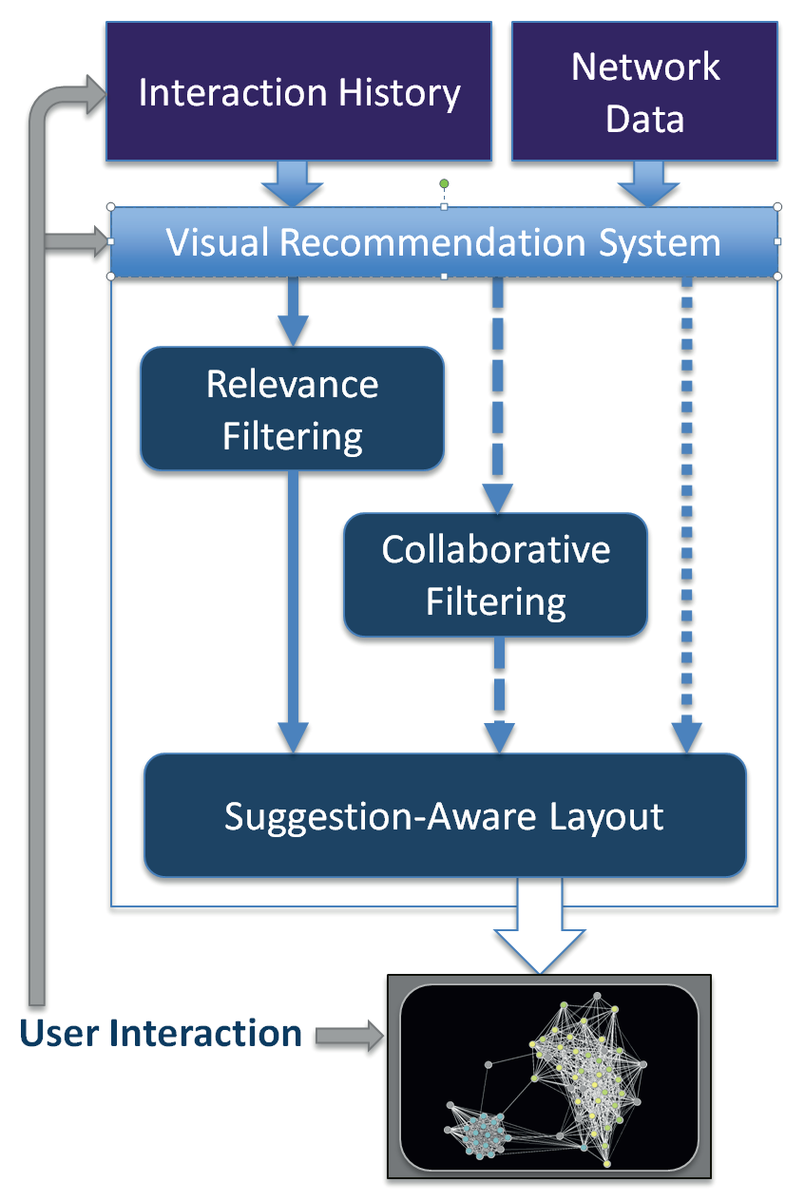
可视化研究
数据
分析
布局
界面和交互
Notes:
这是paper里给出的系统流程图，最上层的输入是数据，最下面的结果是一张图。
下面会一个个部分分开介绍

Slide 36
数据
一个推荐系统需要：
节点（商品、网页）间的关联度
用户历史操作记录以展示用户的倾向
数据特点为
大规模
实时变化
Notes:
没有数据，不成方圆
最先要考虑的就是解决问题A需要怎么样的数据，
虽然现实常常是我有数据B然后考虑能解决什么问题。因为大多数情况下还是数据比较难拿到。

Slide 37
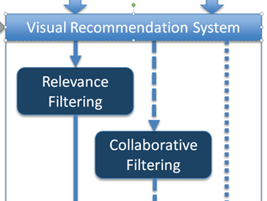
分析
节点关联度分析（Relevance Filtering）
属性相似度 （attributes similarity）
特征向量中心度（eigenvector centrality & sensitivity）
用户兴趣分析（Collaborative Filtering）
Item-item collaborative filter
用户交互信息随着交互
次数增加权值加大
Notes:
数据处理，在座的都是这个领域的行家我就不多说了，这里只是列举一下这个推荐系统都用到了那些工具。
可以看出来都是经典的不能再经典的方法，特征向量法其实就是著名的PageRank，collaborative Filtering来自于Amazon，07年发的paper。
很少情况下可视化文章会自己研究数据分析方法，它从数据挖掘那里抄来技术，然后想办法包装卖掉。

Slide 38
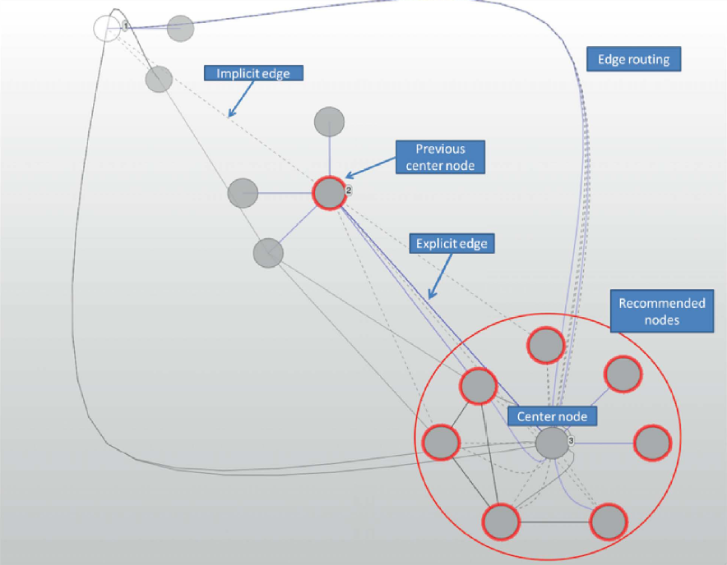
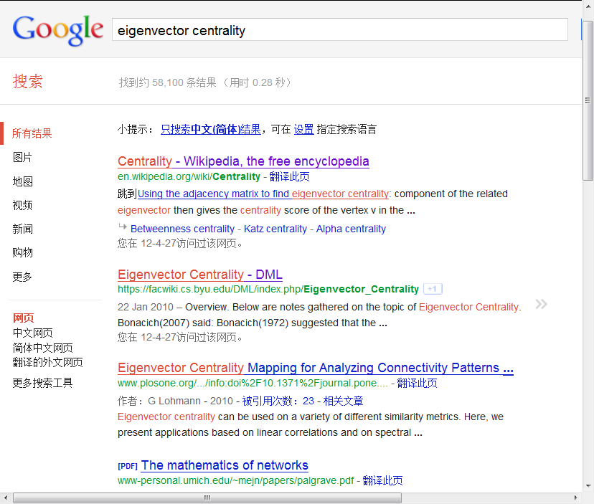
布局
Notes:
这个就是包装，和左下角的相比，虽然比较难懂，但看上去是不是要比google这样直接给出答案要有意思一点呢？

Slide 39
布局
图形界面：
系统透明
用户信任结果
交互：
对过程和结果的控制
Notes:
用户会觉得自己在参与分析并掌控着最后的结果，有更大的选择余地，有种探索的感觉。还有一些人看到会飞来飞去图形界面就觉得好酷。这就是可视化的优势。
这篇文章的布局没什么技术含量，但这不代表布局这个任务很容易。

Slide 40
布局
点的布局
斜角坐标系下的对数曲线
随着新的点增多，旧的点淡出
边的设计
显式边：
相连并强烈推荐关系
隐式边：
不相连但强烈推荐关系
普通边：
相连但不推荐关系
Notes:
这篇文章的布局没什么技术含量，但这不代表布局这个任务很容易。

Slide 41
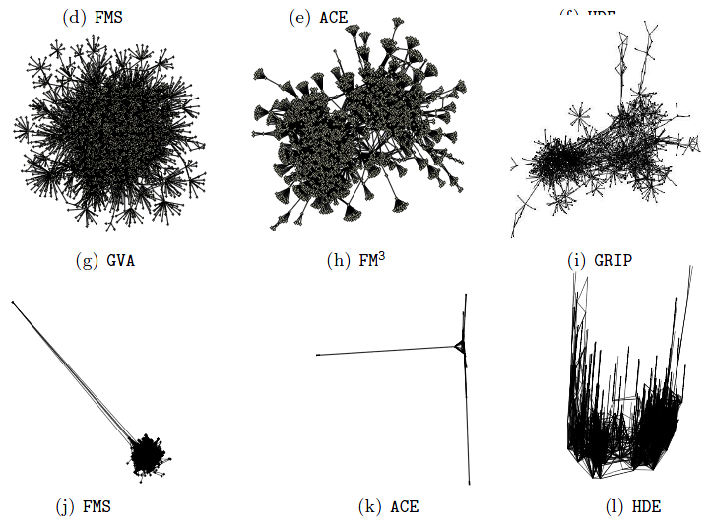
布局
数据：Esslingen V=2075 E=5530
Large-Graph Layout Algorithms at Work: An Experimental Study
Notes:
对于网络图来说，好的布局应该是：
1、边的平均长度最短(用墨最少原则)
2、节点不能互相叠在一起
3、边和边尽量避免交叉和重叠
4、当然还要算得快且结果稳定
这里展示的同一个社交网络数据用不同的力引导算法得出的结果。

Slide 42
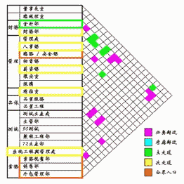
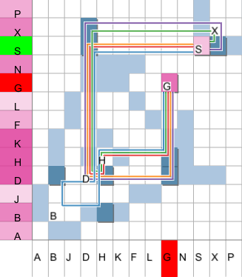
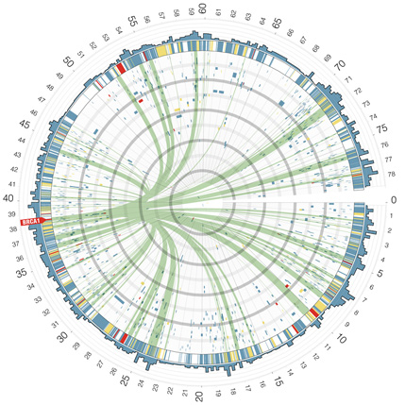
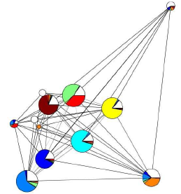
各种布局
Notes:
除了力引导，还有各种布局存在，举例可以无穷无尽……

Slide 43
布局的意义：网络攻击
TrustVis: Visualizing Trust towards Attack Identification in Distributed Computing Environments, PacificVis 2011

Slide 44
布局：边绑定
Divided Edge Bundling for Directional Network Data，Vis2011

Slide 45
润色
设计
用户体验
学习曲线
案例分析
VS
Notes:
像我们在读paper的时候，第一步是先拉到文章结论部分然后看图。
设计的功夫要靠比较才看得出，右边这张是为了纪念包豪斯的而作的设计。
MSRA的设计团队和文字团队。

Slide 46
参考文献
Tufte, Edward R, 1990, Graphics Press, Envisioning Information, http://www.edwardtufte.com/tufte/books_ei
US Debt Stacked in $100 bills http://usdebt.kleptocracy.us/
http://www.cs.nyu.edu/~roweis/lle/lips.html
Exhibition Archives \ Processing.org http://processing.org/exhibition/
Visual Recommendations for Network Navigation. T Crnovrsanin, Computer Graphics Forum (EuroVis 2011)
W Cui, TextFlow: Towards Better Understanding of Evolving Topics in Text. IEEE Trans. Vis. Comput. Graph. 17(12): 2412-2421 (2011)
S Hachul, Large-Graph Layout Algorithms at Work: An Experimental Study
D Peng, TrustVis: Visualizing Trust towards Attack Identification in Distributed Computing Environments, PacificVis 2011
Divided Edge Bundling for Directional Network Data，Vis2011

Slide 47
Q&A
Notes:
今天涉及的只是可视化领域中的一小部分
最后这里列举一些可视化处理其他数据类型用的经典方法，其中有些已经被广泛使用。
平行坐标，wordcloud，heatmap，textoverview，treemap，topicstream，scalemap，sparkline。。。

